Slide 1
음성 합성 시 필요한 하드웨어 성능
AUTUMN BREEZE
발표자 장희진
PRESENTATION

Slide 2
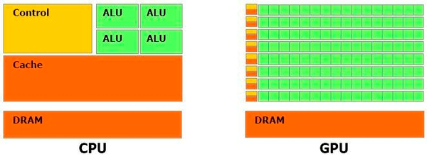
● ● ●
딥러닝을 위한 하드웨어 요소
GPU
: 딥러닝에 있어 연산을 병렬 처리하게
해주는 가장 핵심적인 하드웨어 요소
GTX Titan X
GTX 980
GTX 960
NVIDIA GTX1060
…
** CPU: 명령어가 입력된 순서대로 데이터를 처리하는 직렬 처리 방식
일상생활 작업 수행에 유리
➔ 음성합성 기술에는 GPU가 용이
노트북 사용 시 GTX980M
Notes:
GPU외의 다른 하드웨어 조건들은 크게 까다롭지 않음.
CPU는 딥러닝에서 주로 GPU에 변수값들을 복사하며 주고받을 때 사용되는데 GPU하나 당 2개의 2GHz 이상의 클럭이면 좋다
GPU 하나 당 2개의 PCIe가 필요합니다 - https://rizzardo-blog.tistory.com/201

Slide 3
● ● ●
TensorFlow
*** TensorFlow: 딥러닝을 위해 구글에서 제공하는 프레임워크(누구나 사용 가능한 머신러닝 오픈소스 라이브러리)
** C++, Python, Java 등 많은 언어를 지원하나 Python을 최우선으로 지원하므로 Python으로 개발하는 것 추천
Tensorflow-gpu 최신 버전
그래픽 카드: Nvidia 계열
CUDA Toolkit
Cudnn SDK

Slide 4

TensorFlow를 윈도우에서 설치하는 방법
● ● ●
Step 1
Step 2
TensorFlow 설치
NVIDIA GPU 드라이버 설치
- TensorFlow GPU 설치를 위해서는 418.x 버전 이상이 필요함
TensorFlow 설치 링크
NVIDIA GPU 드라이버 설치 링크

Slide 5
TensorFlow를 윈도우에서 설치하는 방법
● ● ●
Step 3
Step 4
CUDA Toolkit 다운로드
cuDNN SDK 설치
CUDA Toolkit 다운로드 링크
cuDNN SDK 설치 링크

Slide 6
● ● ●
용어 설명
GPU(General Purpose GPU)
: 그래픽처리+과학연산
CUDA(Compute Unified Device Architecture)
: GPU 개념이 등장하면서 C/C++언어로 병렬계산에 필요한 기능을 제공해주는 소프트웨어
cuDNN(CUDA Deep Neural Network)
: 딥러닝 관련 연산을 빠르게 해줄 수 있도록 도와주는 라이브러리

Slide 7
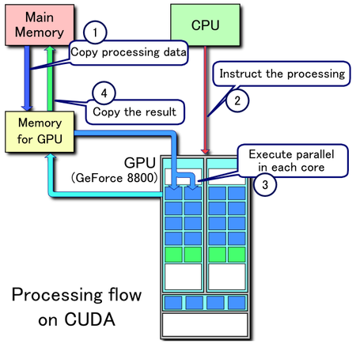
● ● ●
CUDA가 진행되는 방식
병렬 처리할 데이터들을 Main Memory에서 GPU Memory로 이동
CPU는 GPU에게 GPU Memory에 있는 데이터를 연산하라고 명령
GPU는 CPU가 명령한 연산 처리를 병렬로 수행
GPU가 작업을 마치면 다시 GPU Memory에 결과물을 저장
다시 Main Memory로 해당 결과물 업로드
CPU가 Main Memory에 접근해 해당 결과물을 이용하여 작업 마무리

Slide 8
참고문헌
● ● ●
https://89douner.tistory.com/158 –용어설명, CUDA 방식 설명
https://ellune.tistory.com/55 – 필요한 하드웨어 구성
https://www.intel.com/content/www/us/en/artificial-intelligence/posts/intel-xeon-text-to-speech.html
(Intel Hardware)
https://inpages.tistory.com/57 - 텐서플로우
https://m.blog.naver.com/suresofttech/221151961585 - 딥러닝과 GPU
https://teddylee777.github.io/colab/tensorflow-gpu-install-windows - 텐서플로우를 윈도우에서 GPU를
활용하여 학습
http://t-robotics.blogspot.com/2015/06/hw-sw.html#.X_8csugzZPY –GPU 종류

Slide 9
AUTUMN BREEZE
스터디 책 및 강의
PRESENTATION

Slide 10
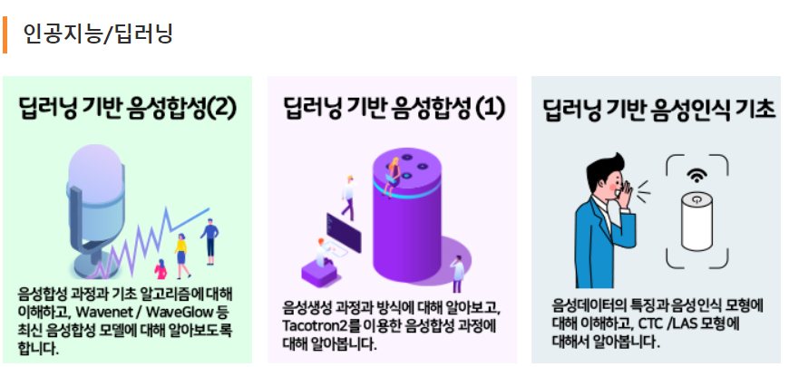
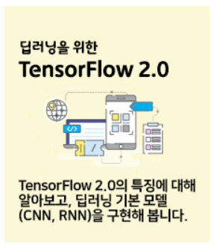
스터디 책/강의 추천
● ● ●
T Academy 딥러닝 강의
Notes:
https://tacademy.skplanet.com/frontMain.action

Slide 11


스터디 책/강의 추천
● ● ●
Notes:
http://www.kyobobook.co.kr/product/detailViewKor.laf?ejkGb=KOR&mallGb=KOR&barcode=9791163031093&orderClick=&Kc=
http://www.kyobobook.co.kr/product/detailViewKor.laf?ejkGb=KOR&mallGb=KOR&barcode=9791163031451&orderClick=&Kc=

Slide 12
AUTUMN BREEZE
감사합니다.
PRESENTATION

